Slide 1
220914_박준현
Data Base

Slide 2
인덱스 ( INDEX )
인덱스 란?
검색 성능을 향상 시키기 위한 부가적인 자료 구조이다.
포인터를 사용하여 행의 검색을 촉진할 수 있는 DB 객체이다.
인덱스의 특징
테이블 행에 대한 직접적이고 빠른 엑세스를 제공한다.
인덱스는 오라클 서버에 의해서 자동으로 생성되거나 사용자에 의해 명시적으로 생성될 수 있다.
인덱스는 오라클 서버에 의해서 자동으로 사용되고 유지된다.
인덱스는 테이블과 논리적, 물리적으로 독립적이다.
기본 테이블에 영향을 주지 않고 생성하거나 제거할 수 있다.
기본 테이블을 제거하면, 인덱스도 자동으로 제거된다.
인덱스를 너무 많이 생성하면 오히려 DML처리의 효율을 저하시킨다.

Slide 3
인덱스 ( INDEX )
인덱스 생성 방법
자동 인덱스 생성
테이블을 생성할 때 PRIMARY KEY나 UNIQUE 제약조건이 정의된 열에 대해서 오라클 서버가 유일한 인덱스를 자동으로 생성한다.
수동 인덱스 생성
검색 속도의 향상을 위해 명시적으로 유일하지 않는 인덱스를 생성할 수 있다.
하나 이상의 열에 대해서 하나의 인덱스를 생성할 수 있다.
CREATE INDEX 인덱스 명 ON 테이블 명(열 이름1,...);
ON절에 어떤 테이블의 어떤 열에 대해 인덱스를 생성할지 명시한다.

Slide 4
인덱스 ( INDEX )
인덱스가 유용한 경우와 불필요한 경우
유용한 경우
열이 WHERE 절이나 조인 조건에서 자주 사용되는 경우
열이 광범위한 값을 포함하는 경우
열이 많은 수의 NULL값을 포함하는 경우
둘 또는 그 이상의 열들이 WHERE 절 또는 조인 조건에서 자주 함께 사용되는 경우
테이블이 대형이고 대부분의 질의가 행의 2~4% 보다 적게 읽어 들일 것으로 예상되는 경우
불필요한 경우
테이블 사이즈가 작은 경우
해당 열이 질의의 조건으로 자주 사용되지 않는 경우
테이블이 자주 갱신되는 경우(인덱스 유지를 위해 DML의 효율이 나빠짐)
대부분의 질의가 행의 2~4% 이상을 읽어 들일 것으로 예상되는 경우
(인덱스를 생성하는 대신 테이블 전체를 검색하는 것이 좋음)

Slide 5
인덱스 ( INDEX )
인덱스 확인
USER_INDEXES : 인덱스 이름과 인덱스의 유일성 정보 등을 포함한다.
SELECT * FROM USER_INDEXES WHERE TABLE_NAME IN('DEPT01');
USER_IND_COLUMNS : 인덱스 이름, 테이블 이름, 열 이름, 열 위치 등의 정보 등을 포함한다. SELECT * FROM USER_IND_COLUMNS WHERE TABLE_NAME IN('DEPT01');
인덱스 삭제
DROP INDEX 명령을 사용해서 데이터 사전에서 인덱스를 삭제한다.
DROP INDEX 인덱스 명;
주의사항
인덱스 소유자나 DROP ANY INDEX 권한을 가진 사용자만 삭제할 수 있다.
인덱스는 수정될 수 없으며, 수정이 필요한 경우 삭제하고 다시 생성 해야한다.

Slide 6
인덱스 ( INDEX )
고유 인덱스
유일한 값을 갖는 칼럼에 대해서 생성하는 인덱스
고유 인덱스를 지정하려면 UNIQUE 옵션을 지정해야 한다.
CREATE UNIQUE INDEX IDX_DEPT01_DEPTNO ON DEPT01(DEPTNO);
비고유 인덱스
중복된 데이터가 저장된 칼럼을 인덱스로 지정할 경우 비고유 인덱스로 지정해야 한다.
UNIQUE 옵션은 생략하고 지정한다.
CREATE INDEX IDX_DEPT01_LOC ON DEPT01(LOC);

Slide 7
인덱스 ( INDEX )
단일 인덱스
하나의 속성만으로 구성된 인덱스
앞에서 보인 고유 인덱스와 비고유 인덱스가 단일 인덱스이다.
CREATE INDEX 인덱스 명 ON 테이블 명( 속성 );
결합 인덱스
두 개 이상의 속성들에 대하여 생성된 인덱스
CREATE INDEX 인덱스 명 ON 테이블 명( 속성, 속성 );
CREATE INDEX IDX_DEPT01_COM ON DEPT01(DEPTNO, DNAME);

Slide 8
PL / SQL
PL/SQL (Procedural Language/ SQL) 엔진
오라클에서 제공하는 프로그래밍 언어
일반 프로그래밍 언어적인 요소를 다 가지고 있고 데이터베이스 업무를 처리하기 위한 최적화된 언어
기본구조
선언 부(Declare) : 모든 변수나 상수를 선언하는 부분 (선택)
실행 부(Executable) : begin ~ end 제어 문, 반복 문, 함수 등의 로직을 기술하는 부분 (필수)
예외처리 부(Exception) : 실행 도중에 에러 발생시 해결하기 위한 명령들을 기술하는 부분 (선택)
선언 부, 실행 부, 예외처리 부는 ;을 붙이지 않고 나머지 문장들은 ;을 붙인다.
출력문을 스크립트 출력에서 보여주는 명령어
set serveroutput on;
만일 출력이 되지 않는다면 반드시 확인해야 한다.

Slide 9
PL / SQL 변수
변수의 생성 규칙
반드시 문자로 시작해야 한다.
문자나 숫자, 특수문자를 포함할 수 있다.
변수 명은 30byte 이하여야 한다.
예약어(키워드)를 사용하면 안된다.
선언 부(declare)에서 선언되고 값으로 초기화가 가능하다
변수의 데이터 타입
char : 고정 길이의 문자를 저장, 기본 최소값 1, 최대 32,767바이트 값을 저장
varchar2 : 가변 길이의 문자를 저장, 기본값은 없고, 최대 32,767바이트 값을 저장
number(전체 자리 수, 소수점 이하 자리 수) : 전체 자리 수와 소수점 이하 자리 수를 가진 숫자를 저장
전체 자리 수는 1~38까지 가능하고, 소수점 자리수의 범위는 -84~127까지 가능
binary_double : 부동 소수점 수를 저장, 9바이트 필요함
date : 날짜 및 시간을 저장, 초단위로 저장, 날짜의 범위는 4712 B.C ~ 9999 A.D
timestamp : date 타입을 확장, 연도, 월, 일, 시, 분, 초, 소수로 표시되는 초 단위를 저장
자리 수를 표현할 때는 0~9 범위의 정수를 사용, 기본값은 6

Slide 10
PL / SQL 변수
참조 변수
다른 테이블에 존재하는 칼럼의 TYPE을 참조하여 선언하는 변수
변수명 테이블 명.필드 명%Type
변수명 테이블 명%ROWTYPE
EX) empNo employees.employee_id%TYPE
EMPLOYEES 테이블의 EMPLOYEE_ID를 참조하여 동일한 데이터 타입으로 선언
EX) empRow employees%ROWTYPE ★
EMPLOYEES 테이블의 모든 칼럼을 한꺼번에 저장하기위한 변수로 선언

Slide 11
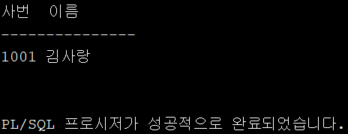
PL / SQL – 기본
DECLARE
VEMPNO NUMBER(4);
VENAME VARCHAR2(10);
BEGIN
VEMPNO := 1001;
VENAME := '김사랑';
DBMS_OUTPUT.PUT_LINE(' 사번 이름');
DBMS_OUTPUT.PUT_LINE (‘-----------------------------');
DBMS_OUTPUT.PUT_LINE(VEMPNO || ' ' || VENAME);
END;
/
선언 부
VEMPNO 변수를 NUMBER 타입 변수로 선언
VENAME 변수를 VARCHAR2 타입 변수로 선언
실행 부
VEMPNO 변수와 VENAME 변수에 값을 입력 ( PL/SQL에서는 값을 입력할 때 := 을 사용 )
DBMS_OUPUT_LINE( ) 을 사용하여 출력
/를 기준으로 블럭 단위로 실행시킨다.

Slide 12
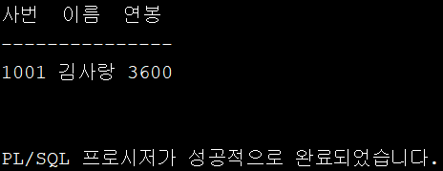
PL / SQL – 조건문
DECLARE
VEMP EMP%ROWTYPE;
ANNSAL NUMBER(7,2);
BEGIN
SELECT * INTO VEMP
FROM EMP
WHERE ENAME = '김사랑';
IF(VEMP.COMM IS NULL) THEN
ANNSAL := VEMP.SAL*12;
ELSE
ANNSAL := VEMP.SAL*12 + VEMP.COMM;
END IF;
DBMS_OUTPUT.PUT_LINE(' 사번 이름 연봉');
DBMS_OUTPUT.PUT_LINE(‘-----------------------------');
DBMS_OUTPUT.PUT_LINE(VEMP.EMPNO || ' ' || VEMP.ENAME || ' ' || ANNSAL);
END;
/
VEMP 변수를 EMP테이블의 모든 데이터 타입을 참조하여 선언
IF문 형식
IF(조건문) THEN
실행식;
ELSE
실행식;
END IF;
SELECT * INTO를 사용하여 VEMP 변수에 EMP테이블의 ‘김사랑’의 데이터를 입력한다.
만일 VEMP 변수의 COMM칼럼의 값이 NULL 이라면, ANNSAL 변수에 VEMP 변수의 SAL 칼럼 값에 12를 곱한 값을 대입
VEMP 변수의 COMM칼럼의 값이 NULL 이 아니라면, ANNSAL 변수에 SAL 칼럼 값에 12를 곱한 값에 COMM값을 더한 값을 대입

Slide 13
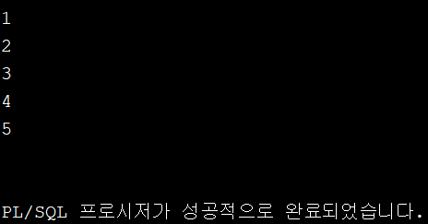
PL / SQL – LOOP 반복문
LOOP문 형식
LOOP
실행식;
END LOOP;
DECLARE
N NUMBER := 1;
BEGIN
LOOP
DBMS_OUTPUT.PUT_LINE(N);
N := N + 1;
IF N > 5 THEN
EXIT;
END IF;
END LOOP;
END;
/
LOOP를 도는 동안, DBMS_OUTPUT_LINE( )을 사용하여 N 값을 계속 출력하고, N 값을 1씩 더한다.
IF문을 사용하여 만일 N 값이 5보다 커지게 되면, EXIT; 를 실행하여 LOOP문을 빠져나온다.

Slide 14
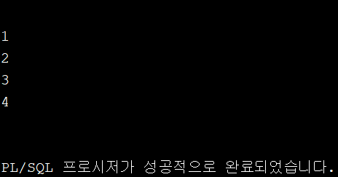
PL / SQL – FOR 반복문
FOR문 형식
FOR 변수 IN 시작값..최종값 LOOP
실행식;
END LOOP;
DECLARE
BEGIN
FOR N IN 1..4 LOOP
DBMS_OUTPUT.PUT_LINE(N);
END LOOP;
END;
/
FOR문에서 변수 N을 지정하였고, 시작값 1부터 시작하여 최종값 4까지 1씩 더해가며 실행된다.
N값이 1부터 4까지 1씩 증가되며 출력된다.

Slide 15
PL / SQL – WHILE 반복문
WHILE문 형식
WHILE 조건 LOOP
실행식;
END LOOP;
DECLARE
N NUMBER := 1;
BEGIN
WHILE N <= 5 LOOP
DBMS_OUTPUT.PUT_LINE(N);
N := N + 1;
END LOOP;
END;
/
1로 선언된 변수 N이 5이하일 경우 LOOP를 반복한다.
LOOP를 도는 동안 변수 N의 값을 출력하고, N의 값을 1씩 더한다.

Slide 16


PL / SQL – 연습 문제
문제) ‘영업’이면 급여를 10퍼 인상하고 아니면 5퍼 인상하기 (PL/SQL)
DECLARE
VEMP S_EMP%ROWTYPE;
VDEPTNO S_EMP.DEPTNO%TYPE;
VPERCENT NUMBER(2);
BEGIN
SELECT DEPTNO INTO VDEPTNO FROM DEPT WHERE DNAME LIKE '%영업%';
SELECT * INTO VEMP FROM S_EMP WHERE ENAME = '김사랑';
IF VEMP.DEPTNO = VDEPTNO THEN
VPERCENT := 10;
ELSE
VPERCENT := 5;
END IF;
UPDATE S_EMP SET SAL = SAL + SAL*VPERCENT/100
WHERE ENAME = '김사랑';
COMMIT;
END;
/
VEMP 변수는 S_EMP의 모든 칼럼의 타입을 참조하여 선언
VDEPTNO 변수는 S_EMP의 DEPTNO 칼럼의 타입만 참조하여 선언
VPERCENT 변수는 NUMBER 타입으로 선언
DEPTNO 변수에 ‘영업’이 들어가는 부서의 번호를 입력
VEMP 변수에 ‘김사랑’의 정보를 조회하여 입력
VEMP 변수의 DEPTNO 값이 VDEPTNO 변수의 값과 일치하면, VPERCENT 변수에 10을 입력
그렇지 않다면, VPERCENT 변수에 5를 입력
UPDATE SET을 사용하여, S_EMP테이블의 ‘김사랑’의 SAL값에 인상된 SAL 값을 업데이트 한다.

Slide 17
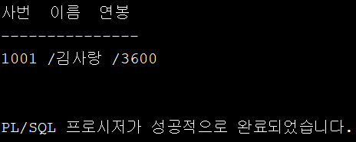
PL / SQL – 연습 문제
문제) 연봉 계산 하기
DECLARE
VEMP EMP%ROWTYPE;
ANNSAL NUMBER(7,2);
BEGIN
SELECT * INTO VEMP
FROM EMP
WHERE ENAME = '김사랑';
IF(VEMP.COMM IS NULL) THEN
VEMP.COMM := 0;
END IF;
ANNSAL := VEMP.SAL*12 + VEMP.COMM;
DBMS_OUTPUT.PUT_LINE(' 사번 이름 연봉');
DBMS_OUTPUT.PUT_LINE (‘-----------------------------');
DBMS_OUTPUT.PUT_LINE(VEMP.EMPNO || ' /' || VEMP.ENAME || ' /' || ANNSAL);
END;
/
연봉을 계산할 때 COMM이 NULL이면 결과값이 NULL로 나온다.
따라서 연봉을 계산하기 전에 VEMP 변수의 COMM이 NULL인지 확인하고, NULL이면 COMM을 0으로 바꿔준다.

Slide 18
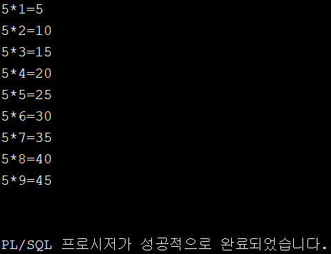
PL / SQL – 연습 문제
문제) LOOP문으로 구구단 5단 출력
DECLARE
DAN NUMBER := 5;
I NUMBER := 1;
BEGIN
LOOP
DBMS_OUTPUT.PUT_LINE( DAN || '*' || I || '=' || (DAN*I) );
I := I + 1;
IF I > 9 THEN
EXIT;
END IF;
END LOOP;
END;
/
구구단의 단수를 정하는 DAN 변수를 5로 설정
1~9 까지 곱하는 수인 I 변수를 1로 설정
LOOP문을 사용하여 DAN에 I를 곱하는 식과 값을 출력한다.
LOOP를 반복하는 동안 I값을 1씩 증가시키고, I값이 9보다 커지면 EXIT를 실행하여 LOOP문을 빠져나온다.

Slide 19
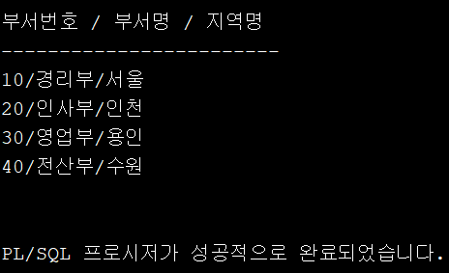
PL / SQL – 연습 문제
문제) 부서 번호를 10씩 증가시키며 출력하기
DECLARE
VDEPT DEPT%ROWTYPE;
BEGIN
DBMS_OUTPUT.PUT_LINE('부서 번호 / 부서 명 / 지역 명');
DBMS_OUTPUT.PUT_LINE(‘------------------------------------');
FOR CNT IN 1..4 LOOP
SELECT * INTO VDEPT
FROM DEPT WHERE DEPTNO = 10 * CNT;
DBMS_OUTPUT.PUT_LINE(VDEPT.DEPTNO || '/' || VDEPT.DNAME || '/' || VDEPT.LOC);
END LOOP;
END;
/
FOR 문을 사용하여 CNT값이 1부터 1씩 증가하여 4가 될 때 까지 LOOP를 반복
LOOP를 반복하는 동안, VDEPT 변수에 DEPTNO가 10*CNT인 부서의 정보를 조회하여 입력
부서 번호, 부서 명, 지역 명을 출력한다.

Slide 20
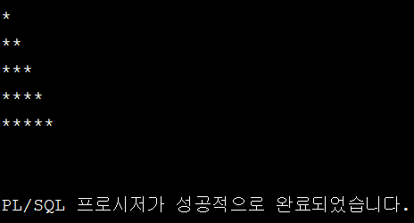
PL / SQL – 연습 문제
문제) *기호를 한 개씩 추가시키며 출력하기
DECLARE
V_CNT NUMBER := 1;
V_STR VARCHAR2(10) := NULL;
BEGIN
WHILE V_CNT <= 5 LOOP
V_STR := V_STR || '*';
DBMS_OUTPUT.PUT_LINE(V_STR);
V_CNT := V_CNT + 1;
END LOOP;
END;
/
*기호의 수를 기록할 V_CNT 변수를 1로 설정
*기호를 저장할 V_STR 변수를 VARCHAR2 타입으로 설정
WHILE문을 사용하여 V_CNT가 5이하인 동안 LOOP를 반복한다.
LOOP를 반복하는 동안, V_STR에 || 을 사용하여 * 기호를 추가하고 V_STR에 저장된 문자열을 출력한다.
또한 V_CNT를 1씩 증가 시켜 * 기호가 몇개 입력되었는지 기록한다.

Slide 21

감사합니다.

